Slide 1




Thứ … ngày … tháng … năm …
Notes:
Thiết kế: Hương Thảo – Zalo 0972115126

Slide 2

- Ôn tập, củng cố: Khái niệm ban đầu về phân số, tính chất cơ bản của phân số, rút gọn phân số, quy đồng mẫu số hai phân số, so sánh các phân số.
Notes:
Thiết kế: Hương Thảo – Zalo 0972115126

Slide 3




Slide 4


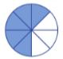
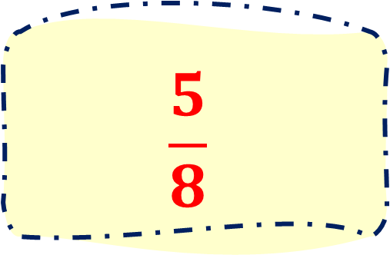
Viết phân số chỉ phần tô màu
$$\frac{5}{8}$$

Slide 5
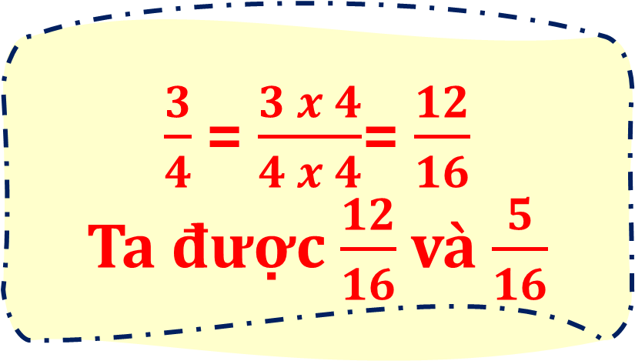
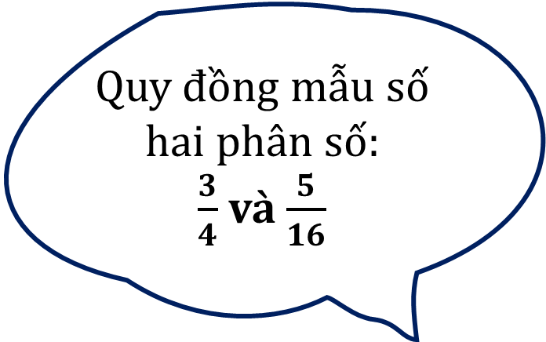
Quy đồng mẫu số
hai phân số:
$\frac{3}{4}$ và $\frac{5}{16}$
$\frac{3}{4}$ = $\frac{3 x 4}{4 x 4}$= $\frac{12}{16}$
Ta được $\frac{12}{16}$ và $\frac{5}{16}$

Slide 6
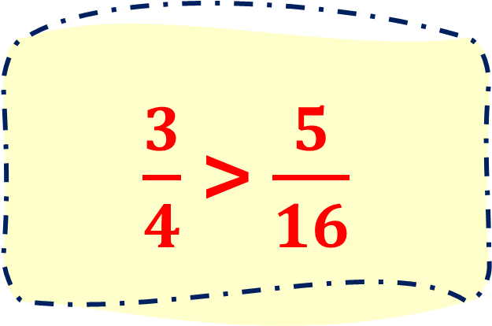
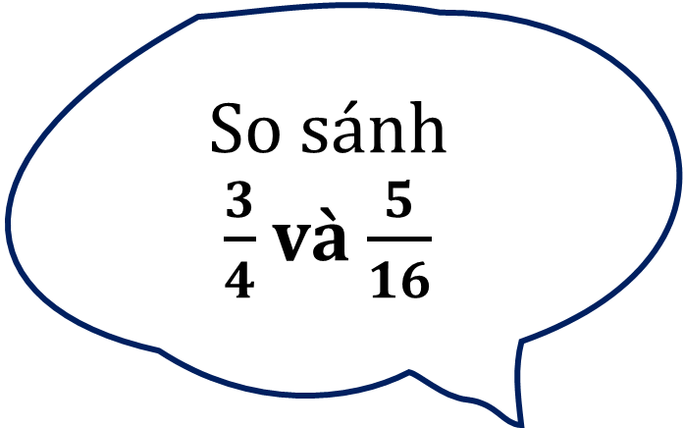
So sánh
$\frac{3}{4}$ và $\frac{5}{16}$
$\frac{3}{4}$ > $\frac{5}{16}$

Slide 7


Slide 8
Hôm nay, mình chuẩn bị đi câu cá các bạn hãy cùng mình tham gia hoạt động này nhé!
Đầu tiên, các bạn hãy giúp mình thu thập dụng cụ câu cá nhé!

Slide 9
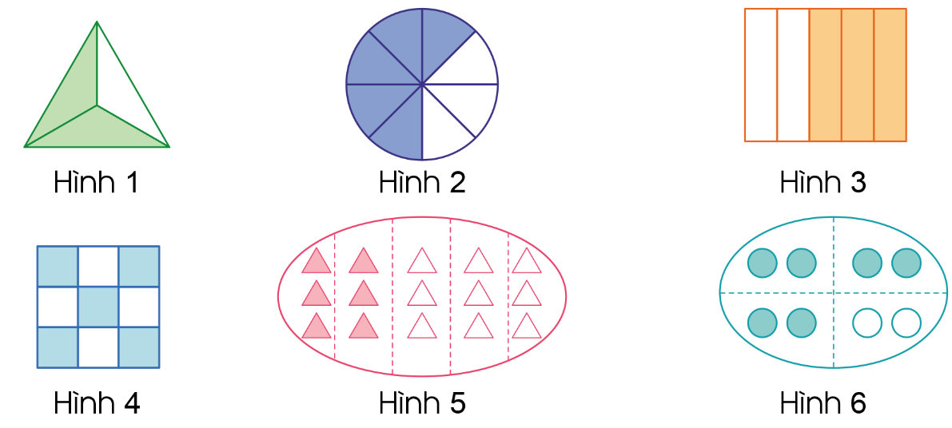


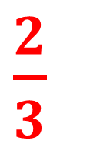


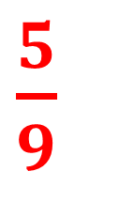
Nêu phân số chỉ số phần đã tô màu trong mỗi hình sau:
1
$\frac{3}{5}$
$\frac{2}{3}$
$\frac{5}{8}$
$\frac{3}{4}$
$\frac{5}{9}$
$\frac{2}{5}$

Slide 10


Yeah, chúng ta đã thu thập được 1 chiếc cần câu xịn xò rồi!

Slide 11
Tiếp theo, chúng ta sẽ cùng nhau thu thập mồi câu nhé!

Slide 12
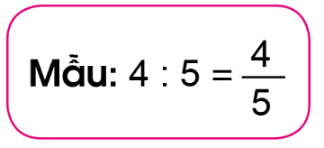
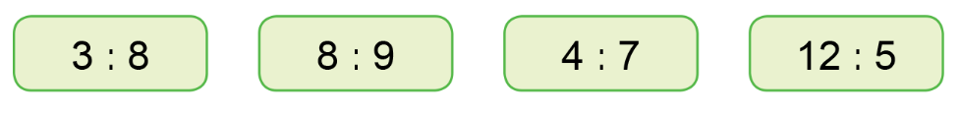

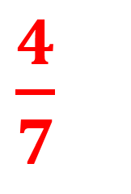

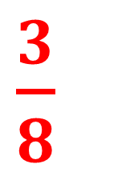
a) Viết thương của mỗi phép chia sau dưới dạng phân số (theo mẫu):
2
$\frac{3}{8}$
$\frac{8}{9}$
$\frac{4}{7}$
$\frac{12}{5}$

Slide 13



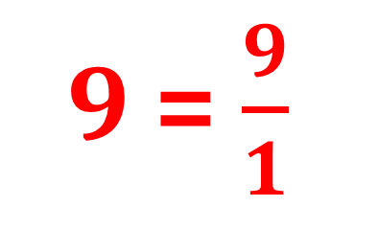
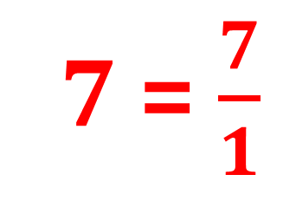
b) Viết các số sau dưới dạng phân số có mẫu số là 1:
2
7 = $\frac{7}{1}$
9 = $\frac{9}{1}$
21 = $\frac{21}{1}$
40 = $\frac{40}{1}$

Slide 14

Yeah, chúng ta đã thu thập được 1 thùng mồi béo bở!

Slide 15
Giờ thì chúng ta cùng nhau câu cá nào! Để câu được cá thì hãy cùng mình vượt qua thử thách nhé!

Slide 16
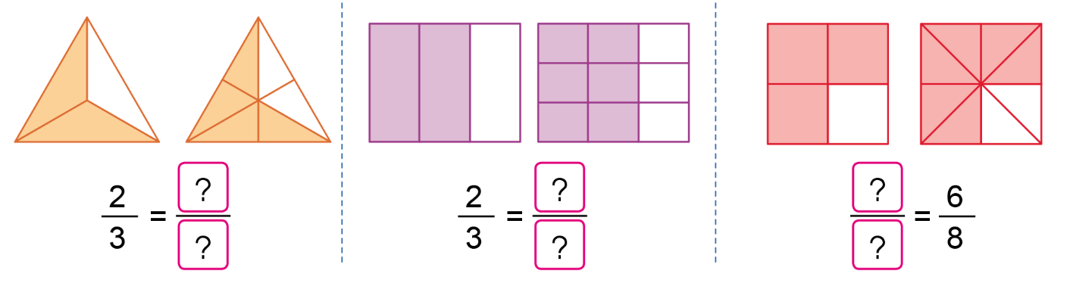
3
Quan sát hình vẽ, nêu phân số thích hợp:
4
6
3
6
9
4
Notes:
Thiết kế: Hương Thảo – Zalo 0972115126

Slide 17

Yeah, chúng ta đã câu được rất nhiều cá!

Slide 18


Slide 19
Chúng ta đã câu được rất nhiều cá, các bạn cùng mình cho cá vào giỏ nhé!

Slide 20
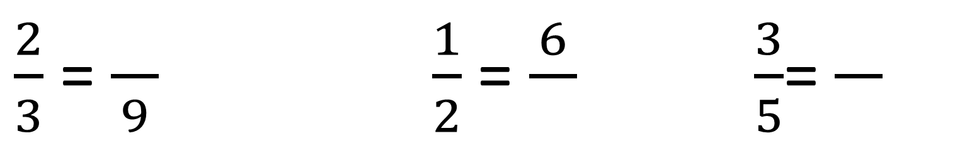
Điền nhanh kết quả
$\frac{2}{3}$ = $\frac{}{9}$ $\frac{1}{2}$ = $\frac{6}{}$ $\frac{3}{5}$=
6
6
12
10

Slide 21

Vậy chúng ta đã cho cá vào giỏ rồi! Hôm nay, chúng ta thật giỏi.
Cảm ơn các bạn rất nhiều.

Slide 22


Notes:
Thiết kế: Hương Thảo – Zalo 0972115126

Slide 23

Cảm ơn quý thầy cô đã ủng hộ bài soạn điện tử 2,3,4 của Hiền Trần
Hiền Trần đang theo soạn tiếp bộ Chân trời sáng tạo, KNTT, Cánh diều- lớp 5 chương trình thay sách năm tới. liên hệ với em qua HIỀN TRẦN ZALO duy nhất SĐT: 0353095025
Để biết thêm nhiều tài nguyên hay các bạn hãy truy cập Facebook:
NHÓM GIÁO ÁN ĐIÊN TỬ 4,8,11 ( coppy link bên dưới vào tìm kiếm fb )
https://www.facebook.com/groups/514479210372531/?ref=share_group_link

